Slide 1
قيم حضارية
جبر الخواطر
جمعية سراج للأعمال الاجتماعية
فرع الدار البيضاء
23 جمادى الأولى 1436 هـ
14 مارس 2015 م

Slide 2
معنى جبر الخواطر
جبر : أصلح الكسر و وضع عليه جبيرة.
الخاطر : القلب، النفس.
جبر الخاطر : تطييب النفوس و القلوب و إرضاؤها و إزالة انكسارها.

Slide 3
علاقة جبر الخواطر باسم الله الجبار
ورد مرة واحدة في القرآن الكريم في سورة الحشر 23

Slide 4
1- الجبار سبحانه هو الذي علا شأنه و ارتفع قدره، تقول العرب «نخلة جبارة».
2- الجبار سبحانه هو الذي يجبر خلقه على ما يريد فلا مشيئة إلا مشيئته سبحانه .
3- الجبار سبحانه هو الذي يجبر خاطر عباده المنكسرين و المحرومين.

Slide 5
التخلق باسم الله «الجبار»
الجبروت و التجبر في حقه تعالى صفة كمال.
بالنسبة للإنسان فهي صفة نقص.
التخلق بهذا الاسم من خلال معنى «جبر الخواطر».
سفيان الثوري : «ما رأيت عبادة أجل و أعظم من جبر الخواطر»

Slide 6
كيف جبر الله خاطر أنبيائه؟
إبراهيم عليه السلام :
- جعل كثيرا من الأنبياء من ذريته.
- جعل كلمة التوحيد باقية في عقبه «وَجَعَلَهَا كَلِمَةً بَاقِيَةً فِي عَقِبِهِ لَعَلَّهُمْ يَرْجِعُونَ (28)» الزخرف.
يوسف عليه السلام :
- أخرجه من الجب.
- أنجاه من كيد النسوة.
- جعله عزيز مصر.

Slide 7
موسى عليه السلام :
- رده إلى أمه «فَرَدَدْنَاهُ إِلَىٰ أُمِّهِ كَيْ تَقَرَّ عَيْنُهَا وَلَا تَحْزَنَ وَلِتَعْلَمَ أَنَّ وَعْدَ اللَّهِ حَقٌّ وَلَٰكِنَّ أَكْثَرَهُمْ لَا يَعْلَمُونَ» القصص 13.
- نجاه من كيد فرعون.
محمد صلى الله عليه و سلم (معجزة الإسراء و المعراج).

Slide 8
كيف جبر الله خاطر خلقه ؟
كان النبي صلى الله عليه و سلم يقول : (اللهم إني أحرج حق الضعيفين اليتيم و المرأة)
جبر خاطر المرأة المطلقة بالمتعة : ”وَلِلْمُطَلَّقَاتِ مَتَاعٌ بِالْمَعْرُوفِ ۖ حَقًّا عَلَى الْمُتَّقِينَ“ البقرة 241
و غير المدخول بها بنصف المهر ”وَإِنْ طَلَّقْتُمُوهُنَّ مِنْ قَبْلِ أَنْ تَمَسُّوهُنَّ وَقَدْ فَرَضْتُمْ لَهُنَّ فَرِيضَةً فَنِصْفُ مَا فَرَضْتُمْ“ البقرة 237
جبر خاطر الفقراء و المساكين و اليتامى إذا حضروا تقسيم التركة ”وَإِذَا حَضَرَ الْقِسْمَةَ أُولُو الْقُرْبَىٰ وَالْيَتَامَىٰ وَالْمَسَاكِينُ فَارْزُقُوهُمْ مِنْهُ وَقُولُوا لَهُمْ قَوْلًا مَعْرُوفًا“ النساء 8

Slide 9
كيف كان الرسول صلى الله عليه و سلم يجبر خاطر الناس و يراعي مشاعرهم ؟
قصة أبي بكر مع عمر بن الخطاب رضي الله عنهما : قوله صلى الله عليه و سلم ”هل أنت تارك لي صاحبي يا ابن الخطاب ؟ صدقني إذ كذبتموني، و أعطاني إذ منعتموني، فو الله لو كنت متخذا خليلا لاتخذت أبا بكر خليلا، و لكن خلة الإسلام أفضل، لا يبقين في المسجد خوخة إلا سدت إلا خوخة أبي بكر...“
قصة أبي بكر رضي الله عنه مع بلال و سلمان و صهيب رضي الله عنهم حين قالوا لما مر بهم أبو سفيان : ما أخذت سيوف الله من عدو الله مأخذها عام الفتح... فرد عليهم أبو بكر : أتقولون هذا لسيد قريش ؟ فقال صلى الله عليه و سلم : آغضبتهم يا أبا بكر ؟ لئن كنت أعضبتهم لقد أغضبت ربك عز و جل...“

Slide 10
قصة عبد الله بن عبدالله بن أبي بن سلول : ”و لا تصل على أحد منهم مات أبدا و لا تقم على قبره...“ التوبة 84
ما قاله الرسول صلى الله عليه و سلم لأصحابه لما أسلم عكرمة بن أبي جهل : (يأتيكم عكرمة بن أبي جهل مؤمنا مهاجرا، فلا تسبوا أباه، فإن سب الميت يؤذي الحي، و لا يبلغ الميت).
قوله صلى الله عليه و سلم : ”سبقك بها عكاشة“
قال القاضي عياض : (قيل إن الرجل الثاني لم يكن ممن يستحق تلك المنزلة و لا كان بصفة أهلها بخلاف عكاشة فأجابه صلى الله عليه و سلم بكلام محتمل، و لم ير صلى الله عليه و سلم التصريح له بأنك لست منهم لما كان عليه صلى الله عليه و سلم من حسن العشرة).

Slide 11
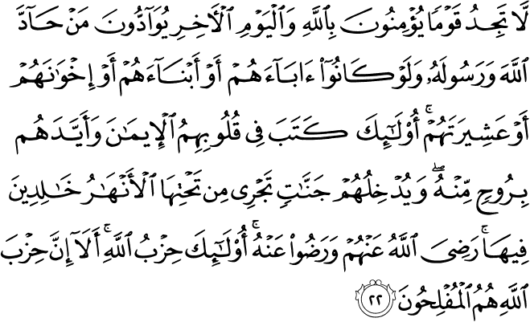
قصة حاطب بن أبي بلتعة.
قال صلى الله عليه و سلم : ”إنه شهد بدرا و ما يدريك لعل الله اطلع على أهل بدر فقال : اعملوا ما شئتم فقد غفرت لكم“

Slide 12
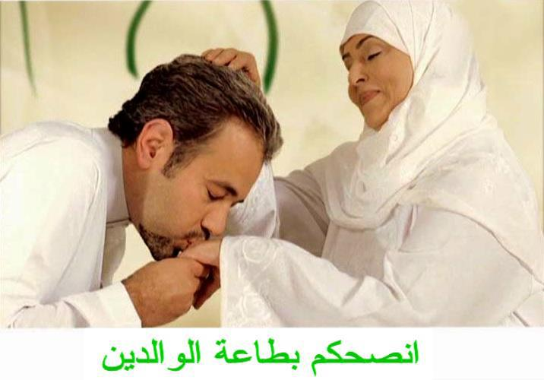
جبر خاطر الوالدين
”وَبَرًّا بِوَالِدَيْهِ وَلَمْ يَكُنْ جَبَّارًا عَصِيًّا“ مريم 14
”وَبَرًّا بِوَالِدَتِي وَلَمْ يَجْعَلْنِي جَبَّارًا شَقِيًّا“ مريم 32

Slide 13
لجبر خاطرهما
طاعتهما في غير معصية الله عز و جل ”وَإِنْ جَاهَدَاكَ عَلى أَنْ تُشْرِكَ بِي مَا لَيْسَ لَكَ بِهِ عِلْمٌ فَلَا تُطِعْهُمَا وَصَاحِبْهُمَا فِي الدُّنْيَا مَعْرُوفًا“ لقمان 15
خفض الصوت عندهما و مخاطبتهما بلين : ”فلا تقل لهما أف و لا تنهرهما و قل لهما قولا كريما“ الإسراء 23
ابن عوف : نادته أمه مرة فأجابها بصوت عال فأعتق رقبتين
توقيرهما و التذلل لهما : «و اخفض لهما جناح الذل من الرحمة» الإسراء 24

Slide 14
الإنفاق عليهما و سد حاجتهما : عن جابر بن عبد الله رضي الله عنه أن رجلا قال يا رسول الله إن لي مالا و ولدا و إن أبي يريد أن يجتاح مالي فقال : ”أنت و مالك لأبيك“ رواه ابن ماجة و أبو داود.
الدعاء لهما في حياتهما و بعد مماتهما : ”و قل رب ارحمهما كما ربياني صغيرا“ الإسراء 24
قال النبي صلى الله عليه و سلم ”إن الرجل لترفع درجته في الجنة، فيقول : أنى لي هذا ؟ فيقال : باستغفار ولدك لك“ رواه أحمد و ابن ماجة.
قال بعض الصحابة : (ترك الدعاء للوالدين، يضيق العيش على الولد).

Slide 15
جبر الخاطر بالابتسامة

Slide 19
سنة نبوية
وسيلة دعوية
كنز لا ينفذ
الابتسامة
مفتاح القلوب
صدقة لا تكلف شيئا
غرس الألفة و المحبة
تطييب النفوس

Slide 20
«البشاشة مصيدة المودة،
و البر شيء هين،
وجه طليق و كلام لين»

Slide 21
جبر الخاطر بقضاء حوائج الناس
مادية أو معنوية.

Slide 22
قال أبو العتاهية :
اقض الحوائج ما استطعت و كن لهم أخيك فــارج
فلخير أيام الفتـــــــــــــــــى يوم قضى فيه الحوائج

Slide 24
عن أنس بن مالك رضي الله عنه قال : «كانت الأمة من إماء أهل المدينة لتأخذ بيد رسول الله فتنطلق به حيث شاءت فيقضي لها حاجتها».
السيدة خديجة رضي الله عنها «كلا و الله ما يخزيك الله أبدا، إنك لتصل الرحم، و تحمل الكل، و تكسب المعدوم، و تقري الضيف، و تعين على نوائب الحق....»

Slide 25
جبر خاطر المريض بعيادته و الدعاء له
فضل عيادة المريض :

Slide 26
آداب عيادة المريض :
- الدعاء له و رقيته

Slide 27
- عدم التكلم عنده إلا بخير : عن أم سلمة رضي الله عنها قالت : قال رسول الله صلى الله عليه و سلم : «إذا حضرتم المريض أو الميت فقولوا خيرا فإن الملائكة يؤمنون على ما تقولون» رواه مسلم.
- فسح الأمل له : عن أبي سعيد الخذري قال رسول الله صلى الله عليه و سلم : «إذا دخلتم على المريض فنفسوا له في الأجل فإن ذلك لا يرد شيئا و هو يطيب نفس المريض» رواه ابن ماجة.

Slide 28
- تذكيره بأجر الصبر على البلاء :

Slide 29
جبر الخاطر بالتعزية الحسنة
عن جابر بن عبد الله رضي الله عنه قال : لقيني رسول الله صلى الله عليه و سلم فقال لي : يا جابر، مالي أراك منكسرا ؟ قلت : يا رسول الله استشهد أبي قتل يوم أحد، و ترك عيالا و دينا، قال : أفلا أبشرك بما لقي الله به أباك ؟ قلت : بلى يا رسول الله، قال : ما كلم الله أحدا قط إلا من وراء حجاب، و أحيا أباك فكلمه كفاحا، فقال : يا عبدي تمن علي أعطك، قال : يا رب تحييني فأقتل فيك ثانية، قال الله عز و جل : إنه قد سبق مني أنهم إليها لا يرجعون.
ما قاله ابن شيبة للمهدي يعزيه في ابنته (أعطاك الله يا أمير المؤمنين على ما رزقت أجرا، و أعقبك صبرا، و لا أجهد الله بلاءك بنقمة و لا نزع منك نعمة، ثواب الله خير لك منها، و رحمة الله خير لها منك، و أحق ما صبر عليه ما لا سبيل إلى رده).
خير من العباس أجرك بعده و الله خير منك للعباس

Slide 30
جبر الخاطر بقبول عذر المعتذر
آدم عليه السلام و حواء اعتذرا فقبل الله منهما : «قَالَا رَبَّنَا ظَلَمْنَا أَنْفُسَنَا وَإِنْ لَمْ تَغْفِرْ لَنَا وَتَرْحَمْنَا لَنَكُونَنَّ مِنَ الْخَاسِرِينَ» الأعراف 23
موسى عليه السلام «وَدَخَلَ الْمَدِينَةَ عَلَىٰ حِينِ غَفْلَةٍ مِنْ أَهْلِهَا فَوَجَدَ فِيهَا رَجُلَيْنِ يَقْتَتِلَانِ هَٰذَا مِنْ شِيعَتِهِ وَهَٰذَا مِنْ عَدُوِّهِ ۖ فَاسْتَغَاثَهُ الَّذِي مِنْ شِيعَتِهِ عَلَى الَّذِي مِنْ عَدُوِّهِ فَوَكَزَهُ مُوسَىٰ فَقَضَىٰ عَلَيْهِ ۖ قَالَ هَٰذَا مِنْ عَمَلِ الشَّيْطَانِ ۖ إِنَّهُ عَدُوٌّ مُضِلٌّ مُبِينٌ قَالَ رَبِّ إِنِّي ظَلَمْتُ نَفْسِي فَاغْفِرْ لِي فَغَفَرَ لَهُ ۚ إِنَّهُ هُوَ الْغَفُورُ الرَّحِيمُ» القصص 15/16

Slide 31
و مما ورد عنه صلى الله عليه و سلم «من أتاه أخوه متنصلا فليقبل ذلك منه، محقا كان أو مبطلا، فإن لم يفعل لم يرد علي الحوض» رواه الحاكم.

Slide 32
جبر الخاطر بإهداء الهدية و قبولها و إجابة الدعوة

Slide 33
قال رسول الله صلى الله عليه و سلم : «أجيبوا الداعي و لا تردوا الهدية» الإمام أحمد.
عن أنس رضي الله عنه قال : (يا بني، تباذلوا بينكم، فإنه أود لما بينكم).
قال الرسول صلى الله عليه و سلم : «لو دعيت إلى ذراع أو كراع لأجبت، و لو أهدي إلي ذراع أو كراع لقبلت» رواه البخاري.

Slide 35
تطييب النفوس و جبر الخواطر
تصفية القلوب من الأضغان و الأحقاد
الهدية
دوام المحبة و المودة

Slide 36
«جبر الخواطر على الله»
الجأ إليه إذا كسرت، و قل :
«يا رب اجبر خاطري»

